Slide 1
הסכם גג ברשות מקומית
הרצאה בכנס מבקרי פנים רשויות מקומיות ספטמבר 2023

Slide 2
הסכם גג? מה זה?
הסכם שנחתם בין הממשלה לרשות מקומית ותכליתו הסדרת תהליך של בניית אלפי יחדות דיור תוך מתן מענה לבניית תשתיות, תשתיות על ומבני ושטחי ציבור, חידוש ישוב ותיק ושיפור מצבה הכלכלי של הרשות המקומית.
למה צריך הסכם? – זרוז ומתן ודאות ליזמים לצורך הקמת אלפי יחידות דיור במתחם חדש לרבות תשתיות, מבנים ושטחים פתוחים על בסיס תב"ע מאושרת
מהיכן הכסף? – מהתושבים ובעלי העסקים החדשים שירכשו נכנסים במתחם וממימון מסויים של משרדי ממשלה למבני ציבור

Slide 3
כדאי לרשות? טוב לממשלה? איך משפיע על התושבים?
הרשות - מקבלת שדרוג תשתיות על, שדרוג שכונות ותיקות, מיתוג חדשני, הגדלת תחום השיפוט, גידול באוכלוסייה במהלך מתוכנן
הממשלה - מקבלת יחידות דיור ומענה מלא ושלם לתושבים בהליך הסכמי, מתואם ובלו"ז קצוב
התושבים זוכים ליישוב עם היצע מגוון של שירותים ותעסוקה, חידוש ושדרוג המרחב הציבורי

Slide 4
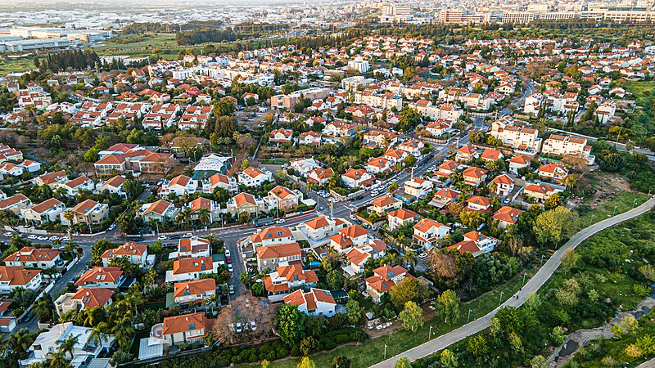
מהם תחומי המומחיות שנדרשים לקידום וביצוע הסכם גג?
הנדסה - תכנון וביצוע
כלכלה וכספים - תקציב, עלויות, תחשיבים, תשלומים
משפט - הסכמים, מכרזים, מו"מ
ניהול ושרות - תושבים קיימים, תושבים לעתיד, יזמים, בניית אסטרטגיה

Slide 5
מה אמורה לעשות מנהלת הסכם הגג? פשוט לבנות רובע או שכונה?
אין תורת עבודה כתובה למנהלת
יש פרוט מחויבויות בהסכם עם המדינה אותו צריך להפוך לתכנית עבודה.
קיים מאבק בין יחידות המועצה ובין המנהלת ובעיקר בין ההנדסה למנהלת על מה עושה ומה לא צריכה לעשות המנהלת.
מנהלת חייבת לשלוט בתקציב, בלוחות הזמנים ולהיות בקשר עם כל גורמי המועצה, גורמי התכנון והביצוע, עם הרגולציה ועם היזמים.
מנהלת צריכה לצפות ולפתור בעיות לכל אורך תקופת התכנון והביצוע ולקבל החלטות על בסיס מקצועי בתחומים מגוונים ובין עשרות גורמים שמעורבים.
מנהלת חייבת שליטה על תהליך הבקרה של התכנון הביצוע והתשלומים.

Slide 6
מסקנות ותובנות
הסכם גג הוא מהלך אסטרטגי, רב השפעה ומורכב ביותר שעימו רשות מקומית צריכה להתמודד מבלי שיש לה את כל הכלים במבנה הארגוני ולעיתים ללא ניסיון קודם
תהליך המו"מ וגיבוש ההסכם חשוב לא פחות מהתכנון המפורט והביצוע
התחום של הסכמי גג חדש יחסית ונמצא בהליך גיבוש ולימוד כל הזמן
משרד הפנים עדיין לא ערוך לתת מענים בחומים של התקשרויות, העסקה וליווי תהליך המו"מ והביצוע
הסכמי גג ימשיכו להיות כלי מרכזי של הממשלה במטרה להגדיל את היצע יחידות דיור למגורים
הקמת שכונות ומתחמים היא אתגר ניהולי: עשרות יועצים, קבלנים וספקי שרות, מאות מיליוני ₪ תקציב, תאום עם עשרות רשויות ורגולטורים ופעילות על פני שנים

Slide 7
דוגמה להסכם גג קרית עקרון :
נתונים תוכנית לשכונת שדות:
667 דונם שטח כל התכנית
4500 דירות בנייה רוויה 200 דירות בעלות פרטית
שטח מוסדות ציבור - 16 אחוז
שטח בינוי למגורים - 28 אחוז
שטח מסחר ותעסוקה - 2 אחוז כ 12,000 מ"ר
שטחים פתוחים - 9 אחוזים

Slide 8
מעורבות הביקורת - 10 צעדים של הביקורת לקראת ובעת כניסה להסכם גג
הליך סטטוטורי – הכרת ההליך הסטטוטורי, קראית חוו"ד של גורמי מקצוע מתחומי אדריכלות, תחבורה, סביבה, תשתיות. קריאת התנגדויות תחשיבים ושמאויות.
ללמוד מאחרים – לימוד יסודי מרשויות שכבר נמצאות מספר שנים בתוך הסכם גג
הערכות יחידת הנדסה - לבחון בזמן אמת הערכות הנדסה האם יש כ"א אמצעים ויועצים מתאימים? האם כל הדעות המקצועיות וההמלצות מוצגות למקבלי ההחלטות?
השפעת ההסכם על הרשות - בחינה בלתי תלויה של השפעת ההסכם על הרשות.
בחינה של מענים לנקודות תורפה שמוכרים בהסכמי גג – האם יש מודעות והערכות להעדר מקורות לבניית מבני ציבור בסטנדרט גבוה? לשינויים מהירים במחיר קרקע? האם מטפלים בפיתוח תשתיות-על קריטיות כגון מט"שים ומחלפים?
מקצועיות של ספקי השרות - האם נשכרו אנשי מקצוע ראויים בתחומים השונים?
הערכות יחידות המועצה - האם יחידות המועצה הרלוונטיות מעורבות ויודעות מה צפוי לרבות השינוי המבני שתעבור הרשות?
תאום נהלים ובקרה - האם ישנה עבודת צוות ותאום במועצה ובמנהלת ויש גורם מתכלל שעוקב אחר קבלת החלטות בזמן ע"י הגורמים המתאימים ואחר תנועת הכספים?
שימוש במשאבי ההסכם - האם המשאבים שהרשות מקבלת מופנים לצורך מימוש ההסכם או שיש זליגה לשוטף?
חוסנה של הרשות - האם יש לרשות כריות בטחון למקרים של טעויות ותקלות?

Slide 9
תמצית המלצות
הקמת צוות היגוי ברשות מייד עם תחילת גיבוש תב"ע או תחילת מו"מ עם הממשלה. בצוות: מנכ"ל, גזבר, יועמ"ש ומהנדס ובראשו ראש הרשות. לצוות יש להוסיף יועץ מקצועי חיצוני מנוסה ובלתי תלוי, יועמ"ש בעל ניסיון בהסכמים עם הממשלה בתחום זה וכלכלן שיודע לעבד נתונים ולהציג משמעויות.
על הרשות לבחון את התב"ע והיתכנות מימושה למול הצעת הממשלה ולהקפיד על בדיקת תשתיות – על כגון: מט"ש, כבישים ראשיים, הזנת מים וחשמל
על הרשות לוודא מתן מענה לכל היישוב בגין מימוש ההסכם ובמיוחד שדרוג תשתיות-על ושכונות ישנות
יש להקים מנהלת מקצועית, ליצור מבנה ארגוני ברור ולהגדיר תחומי פעולה וסמכויות בעיקר בקשרים עם גורמי חוץ

